Slide 1
PRAVDEPODOBNOSŤ
Úlohy z Testovania 9

Slide 2
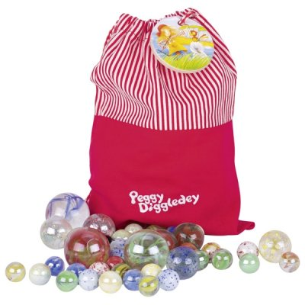
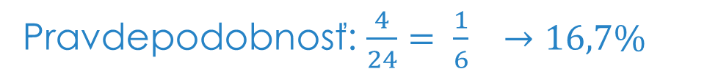
Príklad: Vo vrecúšku máme 24 guľôčok, ktoré sú očíslované od 1 – 24. Urč, aká je pravdepodobnosť toho, že keď z vrecúška vytiahnem guľôčku, bude mať číslo párne a menšie ako 10. (Pravdepodobnosť vyjadri v zlomku a percentách.)
Párne a menšie ako 10: 2, 4, 6, 8
Počet všetkých guľôčok: 24
Počet priaznivých možností: 4
Pravdepodobnosť: $\frac{4}{24}= \frac{1}{6} →16,7\%$

Slide 3
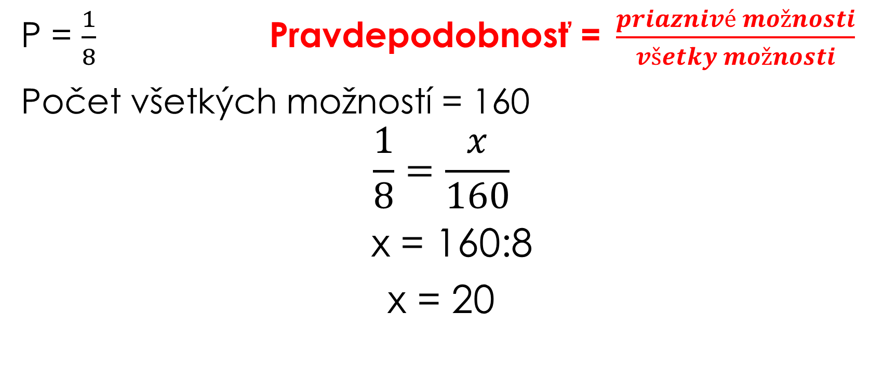
Príklad: Pravdepodobnosť výhry pripadajúcej na 160 lístkov je jedna osmina. Koľko lístkov zo 160 nevyhráva?
P = $\frac{1}{8} \text{Pravdepodobnos}\text{ť = }\frac{priaznivé možnosti}{všetky možnosti}$
Počet všetkých možností = 160
$$\frac{1}{8}=\frac{x}{160}$$
x = 160:8
x = 20

Slide 4
1. úloha
V tabuľke sú informácie o počte žiakov podľa počtu súrodencov.
Počet súrodencov | 0 | 1 | 2 | 3 a viac
Počet žiakov | 50 | 50 | 72 | 28
Aká je pravdepodobnosť, že náhodne vybraný žiak má práve dvoch súrodencov?
36%

Slide 5
2. úloha
V nepriehľadnom vrecúšku sú rovnako veľké kocky rôznej farby. 10 je bielych, 10 modrých a 10 červených. Postupne sme vybrali 5 bielych kociek, 3 modré kocky a 2 červené kocky. Aká je pravdepodobnosť, že zo zvyšných kociek vytiahneme pri náhodnom ťahaní bielu kocku?
25%

Slide 6
3. úloha
Na polici je uložených 27 atlasov, 29 slovníkov, 8 učebníc a 16 encyklopédií. Aká je pravdepodobnosť, že náhodne vybraná kniha z tejto police je encyklopédia? Výsledok uveďte v percentách.
20%

Slide 7
4. úloha
Počas automatického ladenia TV prijímač vyhľadal 25 kanálov, z toho boli štyri hudobné. Kanály sa do pamäte TV prijímača ukladajú v náhodnom poradí. Vyjadrite v percentách pravdepodobnosť udalosti, že ako prvý bude uložený hudobný kanál.
16%

Slide 8
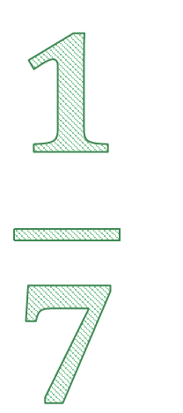
5. úloha
V triede je 20 žiakov. Každý z nich pripravil projekt z geografie. Na hodine vždy vyžrebujú jedného žiaka z tých, ktorí ešte svoj projekt neprezentovali, aby ho prezentoval na nasledujúcej hodine. Aká je pravdepodobnosť, že vyberú Petra, ak jeho 13 spolužiakov už svoj projekt prezentovalo? Výsledok zapíš zlomkom
v základnom tvare.
$$\frac{1}{7}$$

